Slide 1
Joris Elfferich 1013457 Digitaliseren
Inventory of hazardous materials

Slide 2
Inhoud
Context
Wat is de Inventory of Hazardous Materials?
Waarom digitaliseren?
Hoe beheren we de IHM?
Hoe koppelen we dit aan het schip?
Accounts en interface
Demo
Conclusie
Notes:
Voor wie doen we dit nou? Bedrijf

Slide 3
Context
Opdracht voor Maritieme innovatie bij Centre of Expertise (CoE) HRTech
Onderzoek naar duurzame oplossingen in de scheepvaart
Hong Kong Conventie voor veilig en milieuvriendelijke scheepsrecycling (2009)
Inventory of Hazardous Materials (IHM)
Recyclingfaciliteiten hebben nauwkeurige en actuele informatie nodig
Waarborging en certificering van de IHM moet worden verbeterd

Slide 4
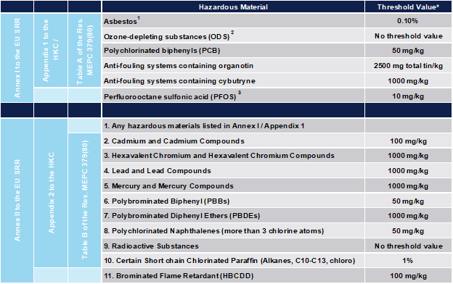
Inventory of Hazardous Materials
Informatie over schadelijke materialen aan boord (asbest, kwik, lood, etc)
Locatie aan boord
Part I & II, III
Gebruikt voor recycling en slopen
Voor grote schepen verplicht overal in Europa

Slide 5
Waarom digitaliseren?
- Huidige IHM is (vaak) een PDF
- Aanpasbaar dus informatie onbetrouwbaar
- Geen goed versiebeheer
- Niet goed toegankelijk voor stakeholders.
Oplossing: Digitaal server voor beheren van de IHM

Slide 6
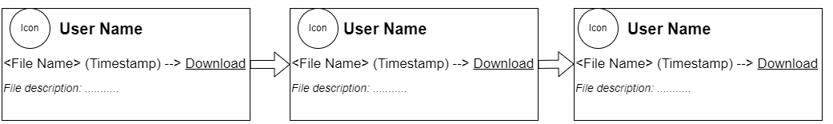
Hoe beheren we de IHM?
Database / File Server / Github / Blockchain
Gegevens-integriteit, onveranderlijkheid en transparantie
Zelfgeschreven prive-netwerk
Bestandsdata in een block
Consensus

Slide 7

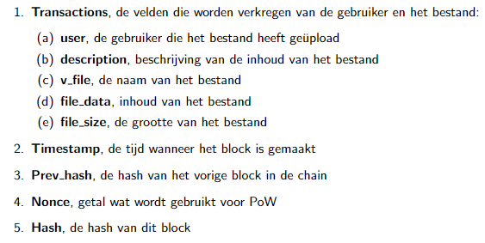
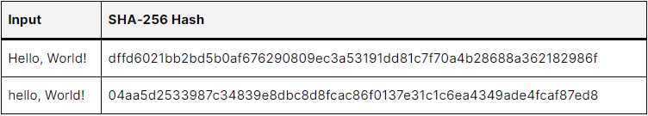
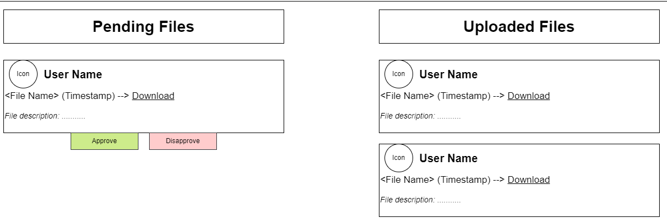
Hoe beheren we de IHM?

Slide 8
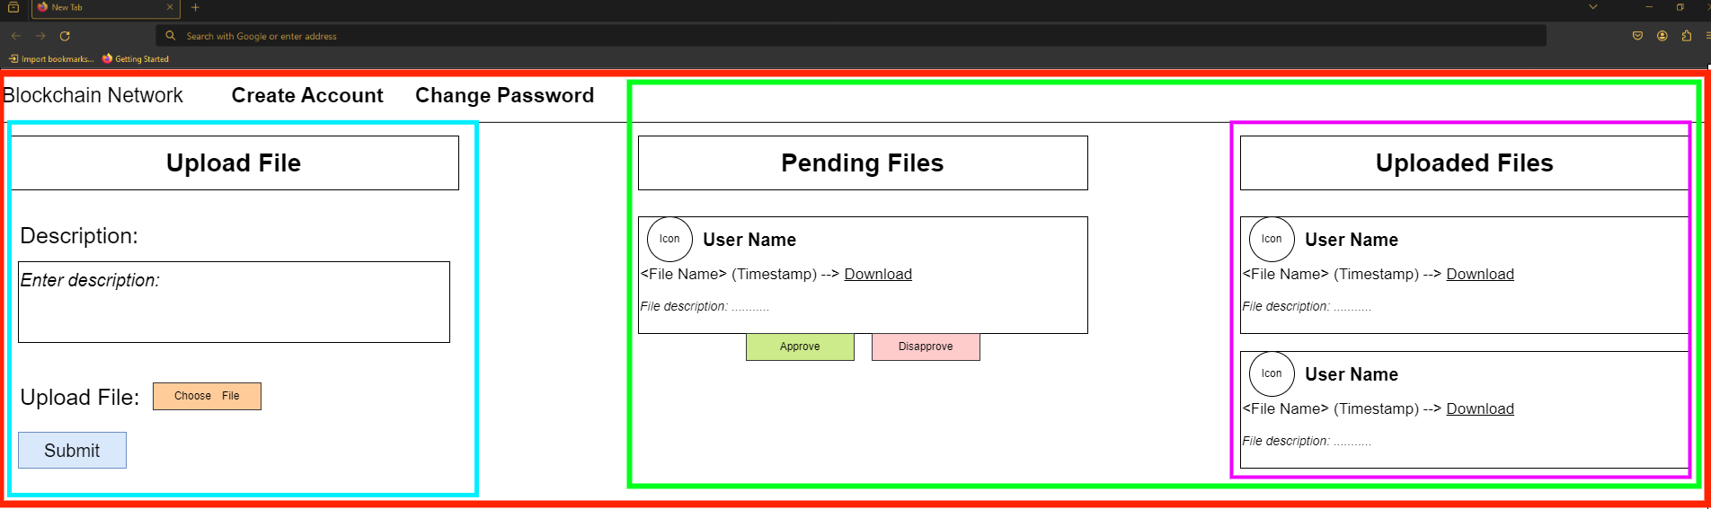
Accounts en interface
Admin/Schip Owner
Consensus
Upload
Bekijker

Slide 9
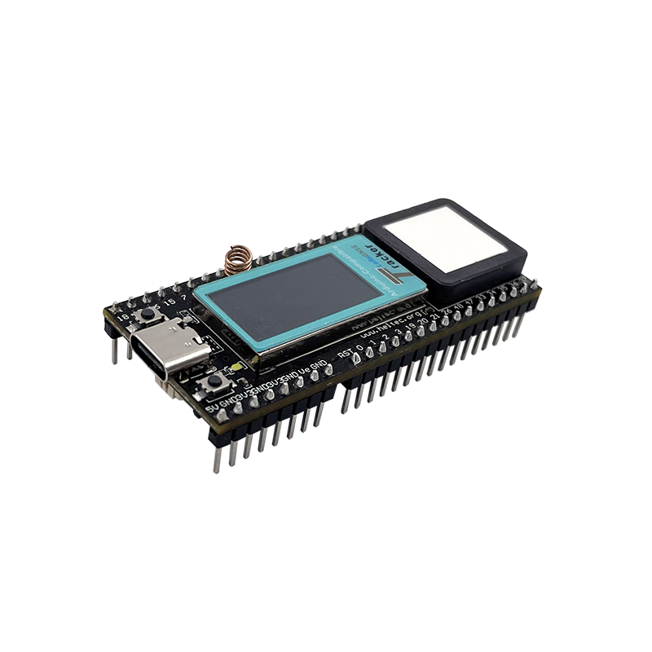
Hoe koppelen we de IHM aan een schip?
Toegang tot module? (NFC, Bluetooth, Biometrisch, Token)
Hoe maakt de module verbinding met de server? - Satelliet - Mobiele datanetwerken - LoRa (LoRaWAN)
Microcontroller met LoRa en Bluetooth ondersteuning?
The Things Network + LoraWAN
Mobiele telefoon app

Slide 10
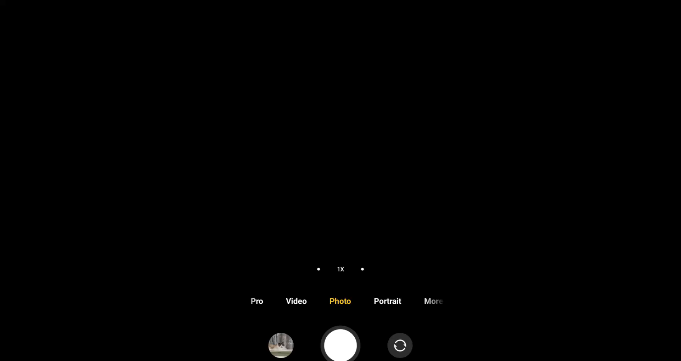
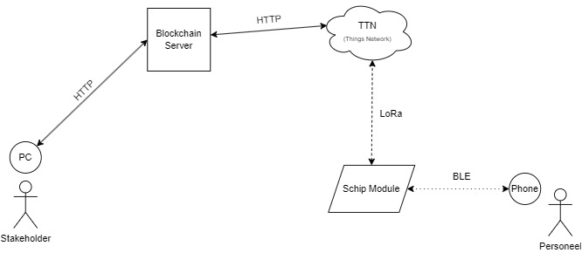
Demonstratie

Slide 11
Conclusie
Hoe kan de naleving van de certificering van de IHM op schepen worden gewaarborgd en verbeterd met behulp van digitaliserings technologieën?
- Blockchain voor onveranderlijkheid en automatisch versiebeheer.
- Cloud server voor veilige en toegankelijke opslag
- Webinterface voor de stakeholders met rollen.
- Schipmodule voor koppeling met het schip
Aanbevelingen
- Meerdere IHM’s beheren
- 2FA voor webinterface
- Wifi en LoRa functionaliteit combineren in code
- Betere microcontroller?

Slide 12
Vragen?
Notes:
Conclusie+aanbevelingen
Aanbevelingen (antenne placement)
Autorefresh voor andere accounts

